Slide 1
Zrinka Matić
Kemijski seminar I
Upotreba nanočestica u medicini – primjena principa racionalnog dizajna u razvoju cjepiva protiv virusa hepatitisa C
Prema radu: He, L., Tzarum, N., Lin, X., Shapero, B., Sou, C., Mann, C. J., . . . Zhu, J. (2020). Proof of concept for rational design of hepatitis C virus E2 core nanoparticle vaccines. Science advances, 6(eaaz6225). doi:10.1126/sciadv.aaz6225
Mentor: dr.sc. Saša Kazazić
Zagreb, 21. travnja 2021.

Slide 2
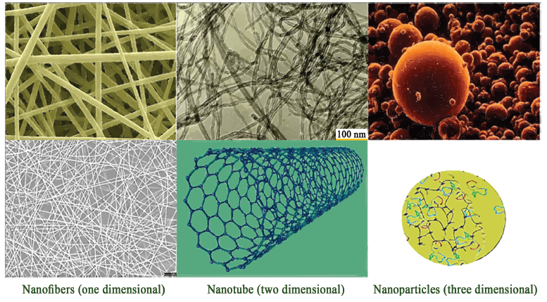
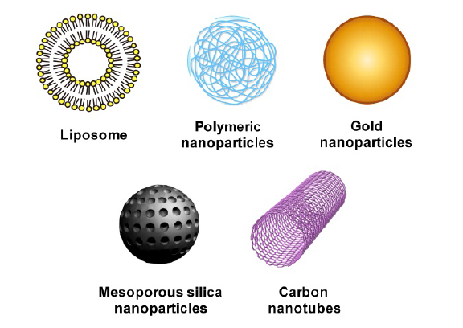
Uvod
Slika 1. Podjela nanočestica prema veličini: nanovlakna, nanocijevi i nanočestice. Preuzeto iz: (Kheirollahpour, Mehrabi, Dounighi, Mohammadi, & Masoudi, 2020)
Strukture od 1 do 100 nm
Nanovlakna
Nanocijevi
Nanočestice:
a) Polimeri
b) Liposomi
c) Emulzije
d) Anorganske nanočestice
e) Imunostimulirajući kompleksi
f) Virusima slične čestice
g) Samoudružujući sustavi
Slika 2. Neke vrste nanočestica korištenih u nanotehnologiji. Preuzeto iz: (Chattopadhyay, Chen, Chen, & Hu, 2017).

Slide 3
Upotreba nanočestica u medicini
Terapeutske svrhe:
Rak
Infektivne bolesti
Autoimune bolesti
Kardiovaskularne bolesti
Neurodegenerativne bolesti
Preventivne svrhe (profilaktička cjepiva):
Antigen koji aktivira imunitet
Adjuvant koji kostimulira imunološki sustav
Nosač koji nosi antigen i adjuvant do antigen-prezentirajućih stanica

Slide 4
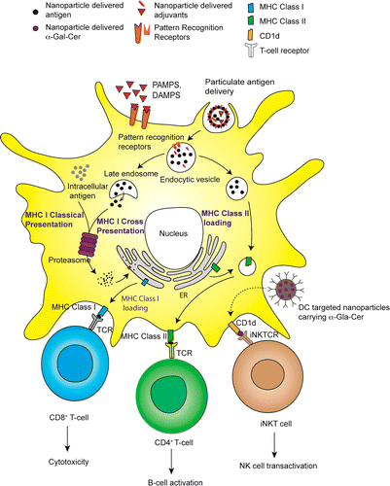
Utjecaj nanočestica na imunološki sustav kod profilaktičkih cjepiva
Prepoznavanje antigena
Prezentacija antigena
Strategije poboljšanja prepoznavanja i prezentacije
Izazovi i nedostatci
Slika 3. Schematski pregled procesiranja antigena u dendritičkim stanicama. Dendritičke stanice se aktiviraju patogen-asociranim molekularnim obrazcima (engl. pathogen-associated molecular pattern - PAMP) koje prepoznaju receptori za prepoznavanje obrasca (PRR). Kompleks MHC II – antigen putuje na staničnu membranu, prezentira antigen CD4+ T limfocitima koji uzrokuju aktivaciju B stanica. Alternativno, peptidni fragmenti nakon procesiranja u proteasomu su naneseni na MHC I kompleks te putuju na membranu gdje se peptidni fragmenti prezentiraju CD8+ T limfocitima. Preuzeto iz: (Irvine, Hanson, Rakhra, & Tokatlian, 2015).

Slide 5
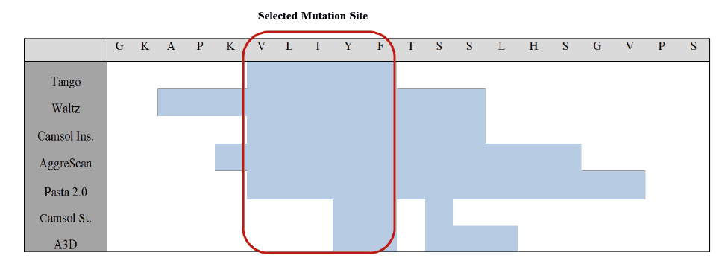
Primjena principa racionalnog dizajna u razvoju cjepiva protiv hepatitisa C
Virus hepatitisa C
Princip racionalnog dizajna
Slika 4. Primjer korištenih web alata korištenih s ciljem određivanja regija sklonih agregaciji. Preuzeto iz: (Arslan, Karadag, & Kalyoncu, 2019)

Slide 6
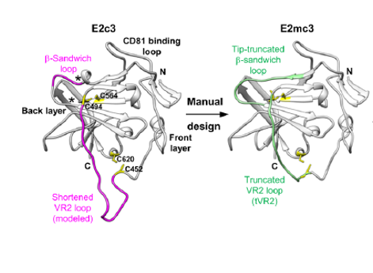
Primjena principa racionalnog dizajna u razvoju cjepiva protiv hepatitisa C
Optimizacija glikoproteina E2
Određivanje kristalne strukture optimiranih konstrukata iz izolata H77 i HK6a
Slika 5. Prikaz struktura glikoproteina E2c3 i E2mc3 prije i nakon okrnjavanja varijabilne regije 2 i β-sendvič petlje. Preuzeto iz: (He, i dr., 2020).

Slide 7
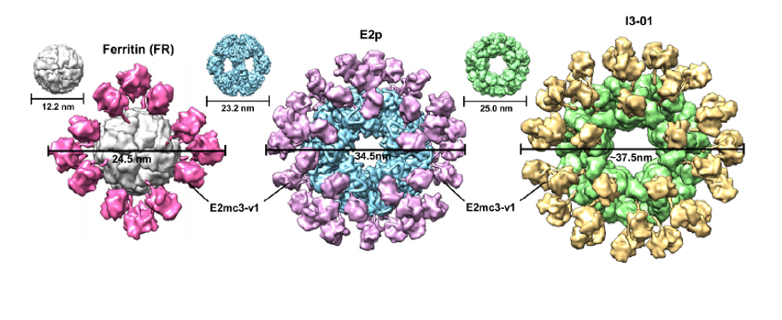
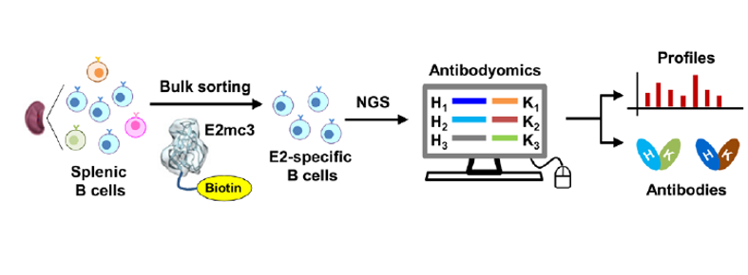
Primjena principa racionalnog dizajna u razvoju cjepiva protiv hepatitisa C
Dizajn nanočestica koje isporučuju optimirane proteine ovojnice E2
Imunološki odgovor nanočestica fuzioniranih s modificiranim konstruktima E2 i samih konstrukata E2
Slika 6. Nanočestice korištene za prezentaciju E2mc3-v1 antigena- feritin, E2p i I3-01. Preuzeto iz: (He, i dr., 2020)
Slika 7. Schematski prikaz strategije korištene za analizu odgovora E2-specifičnih B stanica. Preuzeto iz: (He, i dr., 2020).

Slide 8
Zaključak
Nanočestica – isporuka različitih antigena u specifična tkiva i organe
Biodegradibilne, netoksične
Studija kao dokaz koncepta principa racionalnog dizajna
Kandidat za cjepivo protiv virusa hepatitisa C – optimirani kapsidni protein E2mc3-v1 na E2p nanočestici

